Slide 1




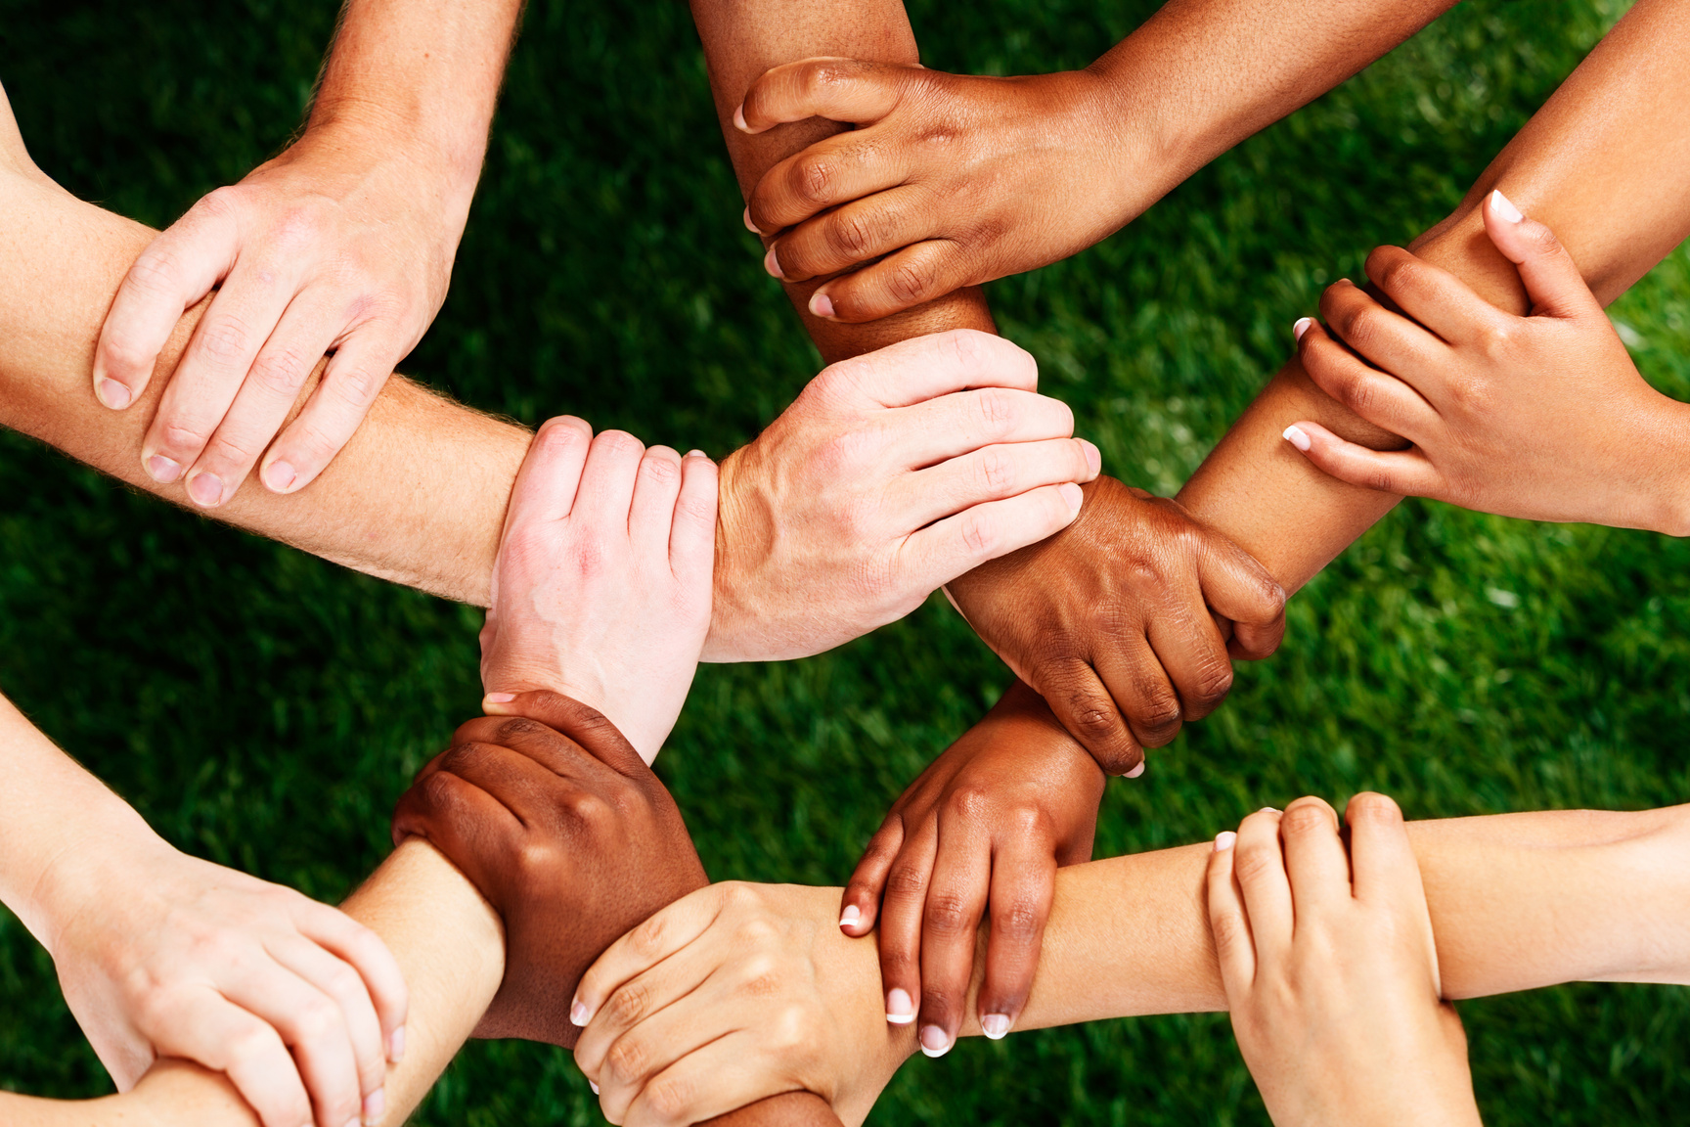




GLOBAL COMMUNITY HOUR
14 FEBRUARY 2025

Slide 2


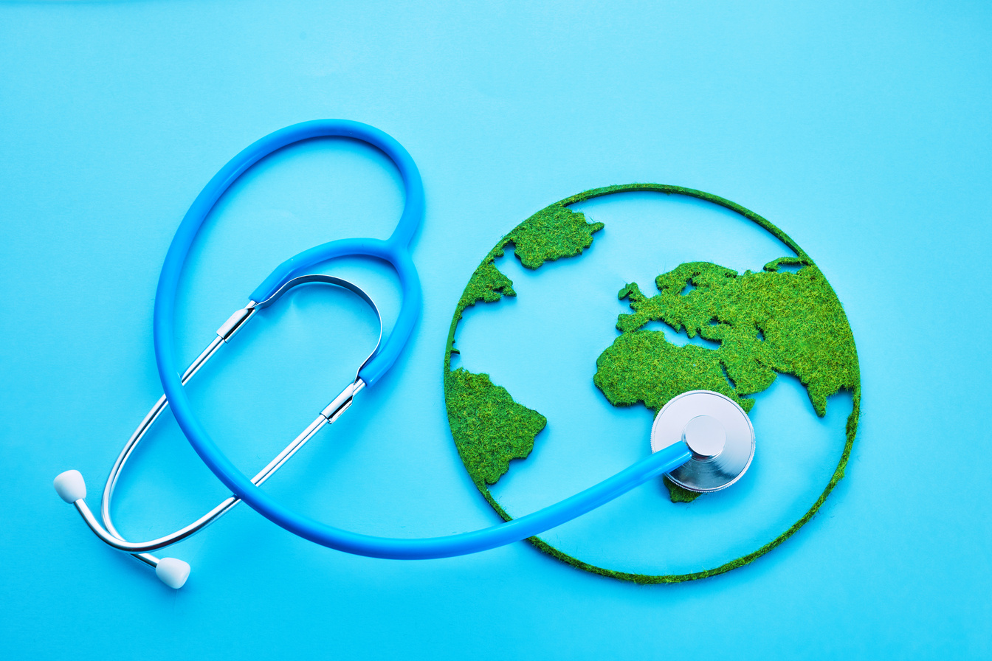
Loving God,
We gather before You with gratitude for the gift of life and the beauty of Your creation. We thank You for the many blessings You have bestowed upon us and for Your constant care over our world. Today, we lift up the health and well-being of our global community, as we strive together toward Your vision of a just and flourishing world.
Dios de amor,
Nos reunimos ante Ti con gratitud por el don de la vida y la belleza de Tu creación. Te damos las gracias por las muchas bendiciones que nos has concedido y por Tu constante cuidado sobre nuestro mundo. Hoy, elevamos la salud y el bienestar de nuestra comunidad global, mientras nos esforzamos juntos hacia Tu visión de un mundo justo y próspero.
Dieu d'amour,
Nous nous rassemblons devant vous avec gratitude pour le don de la vie et la beauté de votre création. Nous vous remercions pour les nombreuses bénédictions que vous nous avez accordées et pour votre sollicitude constante envers notre monde. Aujourd'hui, nous élevons la santé et le bien-être de notre communauté mondiale, alors que nous nous efforçons ensemble de réaliser votre vision d'un monde juste et prospère.
Deus amoroso,
Reunimo-nos diante de Vós com gratidão pelo dom da vida e pela beleza da Vossa criação. Agradecemos-Lhe as muitas bênçãos que nos concedeu e o Seu cuidado constante com o nosso mundo. Hoje, elevamos a saúde e o bem-estar da nossa comunidade global, enquanto nos esforçamos juntos para
alcançar a Sua visão de um mundo justo e florescente.

Slide 3
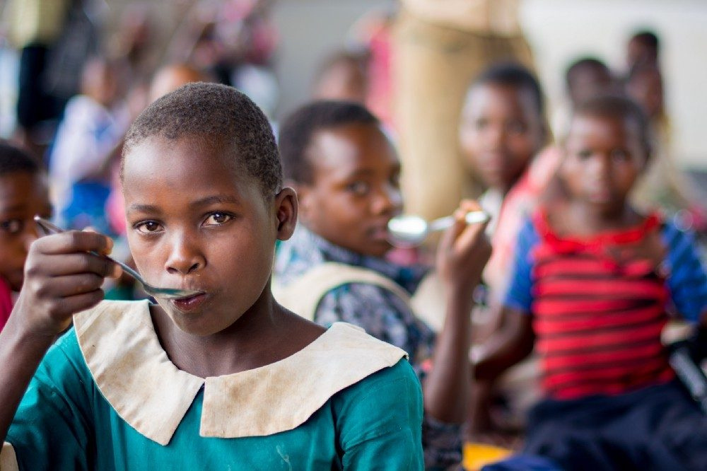
We pray for all people, especially those in vulnerable communities, that they may have access to the healthcare, nutrition, and support they need to lead healthy lives.
Rezamos por todas las personas, especialmente las de comunidades vulnerables, para que puedan tener acceso a la atención sanitaria, la nutrición y el apoyo que necesitan para llevar una vida sana.
Nous prions pour tous les peuples, en particulier ceux des communautés vulnérables, afin qu'ils puissent avoir accès aux soins de santé, à la nutrition et au soutien dont ils ont besoin pour mener une vie saine.
Rezamos por todas as pessoas, especialmente as que vivem em comunidades vulneráveis, para que possam ter acesso aos cuidados de saúde, à nutrição e ao apoio de que necessitam para terem uma vida saudável.

Slide 4

We pray for those facing the burdens of disease, poverty, and lack of access to essential services—may they find the support and relief they need. May Your healing touch be upon all, and may we always be a community that cares for each other in love and faith.
Oramos por aquellos que enfrentan las cargas de la enfermedad, la pobreza y la falta de acceso a servicios esenciales, para que encuentren el apoyo y el alivio que necesitan. Que su toque sanador esté sobre todos, y que siempre seamos una comunidad que se cuida unos a otros con amor y fe.
Nous prions pour ceux qui sont confrontés aux fardeaux de la maladie, de la pauvreté et du manque d'accès aux services essentiels - puissent-ils trouver le soutien et le soulagement dont ils ont besoin. Que votre touche de guérison soit sur tous, et que nous soyons toujours une communauté qui prend soin les uns des autres dans l'amour et la foi.
Rezamos por aqueles que enfrentam o fardo da doença, da pobreza e da falta de acesso a serviços essenciais - que encontrem o apoio e o alívio de que necessitam. Que o Seu toque de cura esteja sobre todos e que sejamos sempre uma comunidade que cuida uns dos outros com amor e fé.

Slide 5

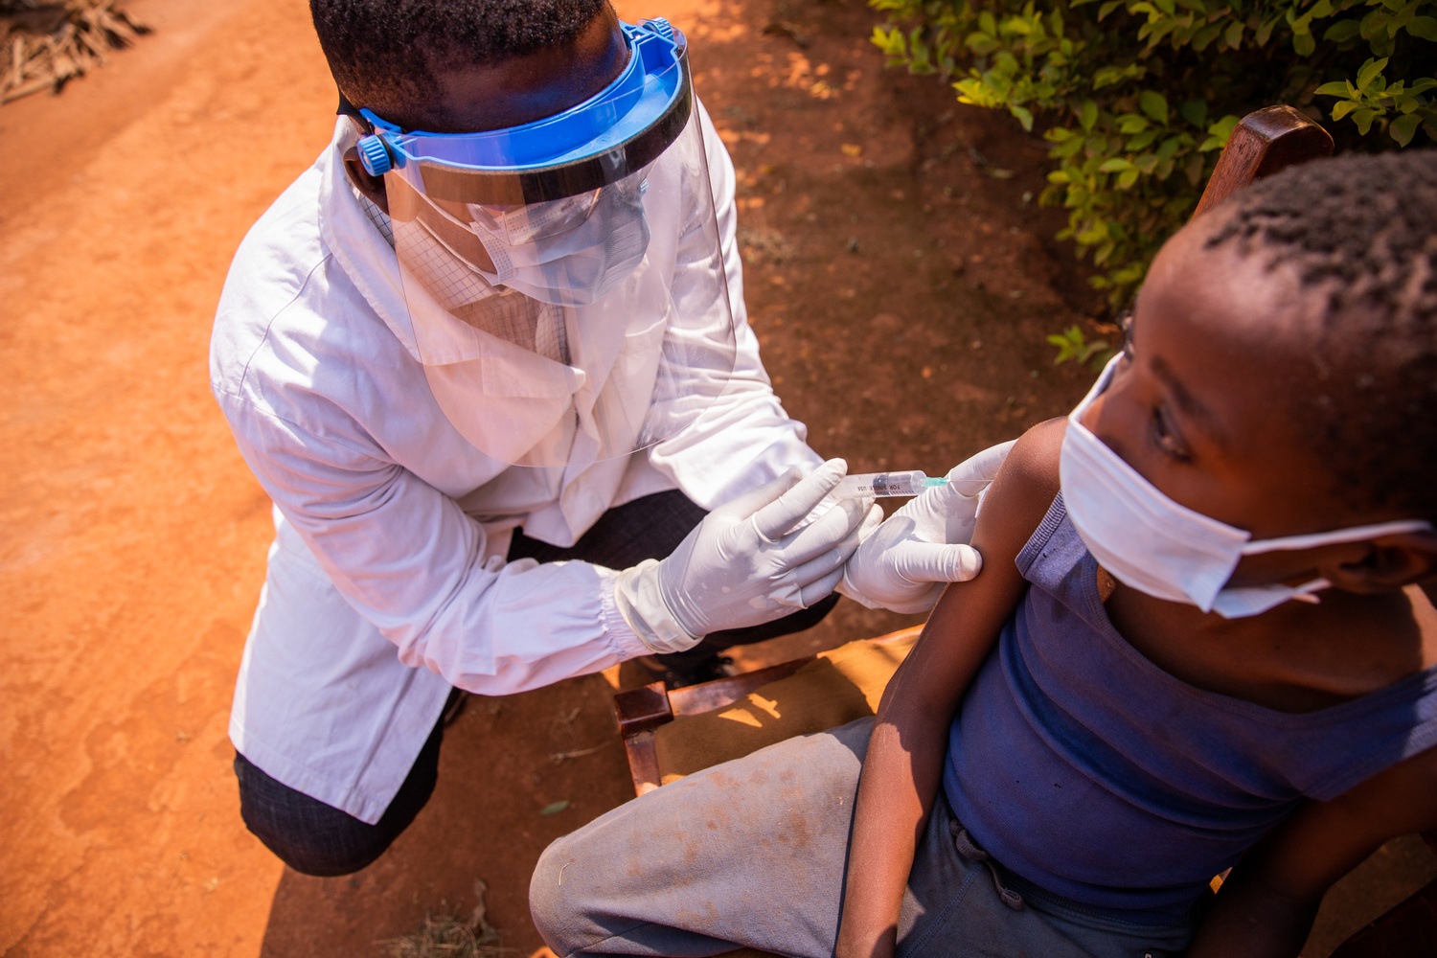
We ask for Your blessings on healthcare workers around the world. Strengthen the hands of doctors, nurses, and caregivers who work tirelessly to heal the sick and comfort the suffering.
Pedimos sus bendiciones para los trabajadores sanitarios de todo el mundo. Fortalezcan las manos de los médicos, enfermeros y cuidadores que trabajan incansablemente para curar a los enfermos y consolar a los que sufren.
Nous demandons vos prières pour les travailleurs de la santé du monde entier. Fortifiez les mains des médecins, des infirmières et des soignants qui travaillent sans relâche pour guérir les malades et réconforter les personnes qui souffrent.
Pedimos as Vossas bênçãos para os profissionais de saúde de todo o mundo. Fortaleça as mãos dos médicos, enfermeiros e prestadores de cuidados que trabalham incansavelmente para curar os doentes e confortar os que sofrem.

Slide 6

Grant them perseverance, wisdom, and compassion as they care for the sick, and provide for their own well-being, especially in these difficult times. May Your Holy Spirit guide them in every decision, comfort them in moments of weariness, and fill their hearts with the peace that comes from serving You through their work.
Concédeles perseverancia, sabiduría y compasión mientras cuidan de los enfermos y velan por su propio bienestar, especialmente en estos tiempos difíciles. Que tu Espíritu Santo los guíe en cada decisión, los consuele en los momentos de cansancio y llene sus corazones con la paz que proviene de servirte a través de su trabajo.
Accordez-leur persévérance, sagesse et compassion dans les soins qu'ils prodiguent aux malades, et veillez à leur propre bien-être, surtout en ces temps difficiles. Que votre Saint-Esprit les guide dans chaque décision, les réconforte dans les moments de lassitude et remplisse leur cœur de la paix qui découle du service que vous leur rendez par leur travail.
Conceda-lhes perseverança, sabedoria e compaixão ao cuidarem dos doentes e ao assegurarem o seu próprio bem-estar, especialmente nestes tempos difíceis. Que o Vosso Espírito Santo os guie em todas as decisões, os conforte nos momentos de cansaço e encha os seus corações com a paz que vem de Vos servir através do seu trabalho.

Slide 7

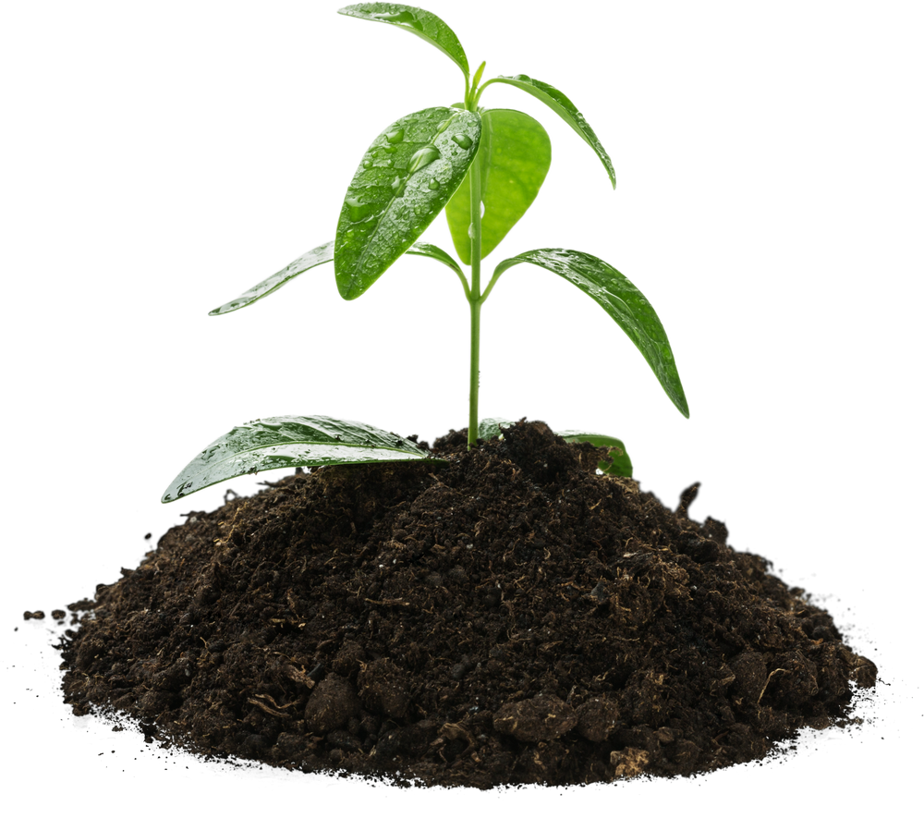
Loving God, help us to protect and care for the environment, understanding that the health of our planet is deeply connected to the health of its people. Inspire us to make choices that promote sustainability, reduce harm, and create a world where all can thrive.
Dios de amor, ayúdanos a proteger y cuidar el medio ambiente, entendiendo que la salud de nuestro planeta está profundamente conectada con la salud de su gente. Inspíranos a tomar decisiones que promuevan la sostenibilidad, reduzcan el daño y creen un mundo donde todos puedan prosperar.
Dieu d'amour, aide-nous à protéger et à prendre soin de l'environnement, en comprenant que la santé de notre planète est profondément liée à la santé de ses habitants. Inspire-nous à faire des choix qui favorisent la durabilité, réduisent les dommages et créent un monde où tous peuvent s'épanouir.
Deus amoroso, ajuda-nos a proteger e a cuidar do ambiente, compreendendo que a saúde do nosso planeta está profundamente ligada à saúde dos seus habitantes. Inspire-nos a fazer escolhas que
promovam a sustentabilidade, reduzam os danos e criem um mundo onde todos possam
prosperar.

Slide 8
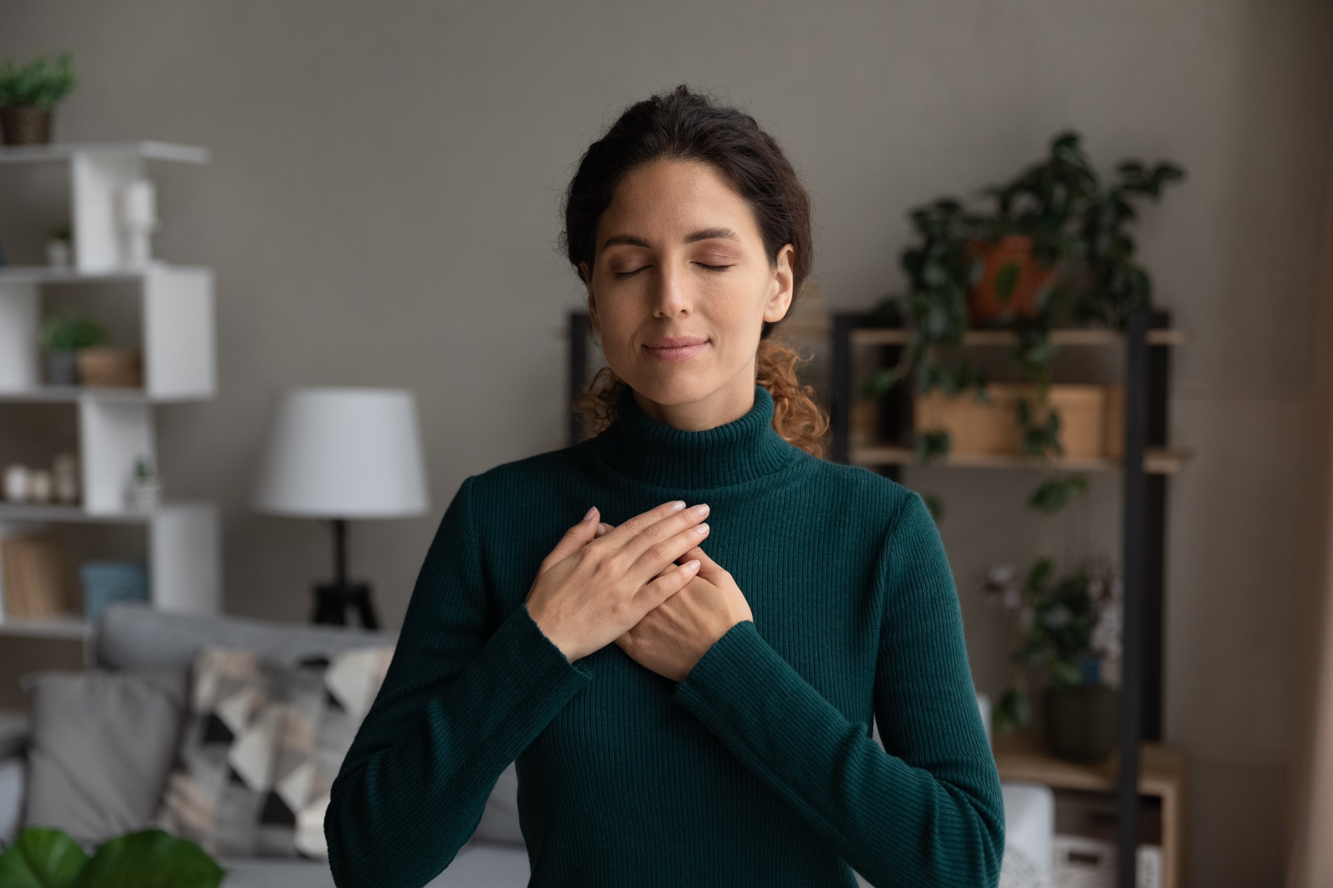

We also pray for each individual’s personal well-being—mind, body, and spirit. In the midst of hardships, may we remember that our strength comes from You. Grant us the grace to care for ourselves and one another with love, to support each other through trials, and to remain hopeful even in the darkest times.
También rezamos por el bienestar personal de cada individuo: mente, cuerpo y espíritu. En medio de las dificultades, recordemos que nuestra fuerza proviene de Ti. Concédenos la gracia de cuidarnos a nosotros mismos y a los demás con amor, de apoyarnos mutuamente en las pruebas y de mantener la esperanza incluso en los momentos más oscuros.
Nous prions également pour le bien-être personnel de chacun, corps et âme. Au milieu des épreuves, puissions-nous nous souvenir que notre force vient de Toi. Accorde-nous la grâce de prendre soin de nous-mêmes et des autres avec amour, de nous soutenir mutuellement dans les épreuves et de garder espoir même dans les moments les plus sombres.
Rezamos também pelo bem-estar pessoal de cada um - mente, corpo e espírito. No meio das dificuldades, lembremo-nos de que a nossa
força vem de Ti. Conceda-nos a graça de cuidarmos de nós próprios
e uns dos outros com amor, de nos apoiarmos mutuamente
nas provações e de permanecermos esperançosos mesmo
nos momentos mais negros.

Slide 9
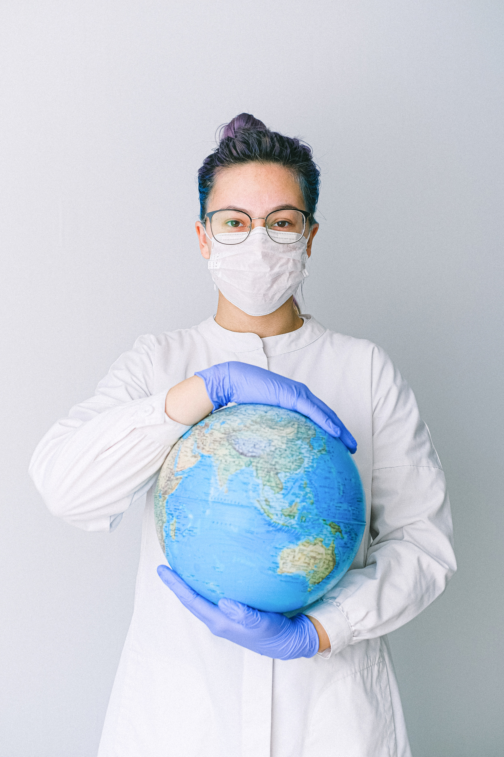

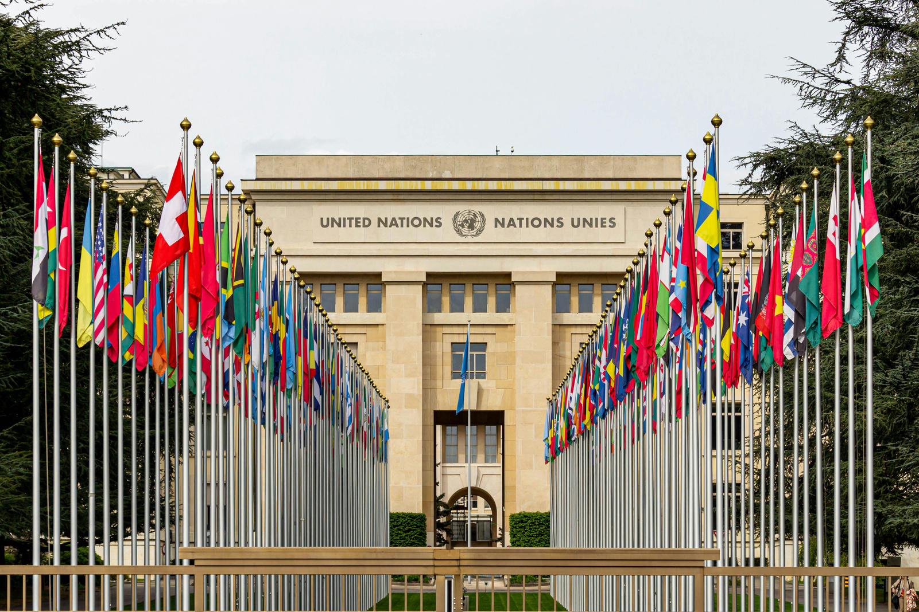
May Your love and peace envelop all nations, guiding world leaders to make decisions rooted in justice and compassion. Grant them the wisdom to overcome division and work towards securing equitable access to healthcare, bringing healing to all those who suffer, and a better quality of life for all.
Que su amor y su paz envuelvan a todas las naciones, guiando a los líderes mundiales a tomar decisiones basadas en la justicia y la compasión. Concédales la sabiduría para superar la división y trabajar para garantizar un acceso equitativo a la atención sanitaria, llevando la curación a todos los que sufren y una mejor calidad de vida para todos.
Que votre amour et votre paix enveloppent toutes les nations, guidant les dirigeants du monde pour qu'ils prennent des décisions fondées sur la justice et la compassion. Donnez-leur la sagesse nécessaire pour surmonter les divisions et œuvrer à garantir un accès équitable aux soins de santé, apporter la guérison à tous ceux qui souffrent et une meilleure qualité de vie à tous.
Que o Vosso amor e paz envolvam todas as nações, guiando os líderes mundiais a tomar decisões baseadas na justiça e na compaixão. Conceda-lhes a sabedoria para ultrapassar as divisões e trabalhar no sentido de garantir um acesso equitativo aos cuidados de saúde, trazendo a cura a todos os que sofrem e uma melhor qualidade de vida para todos.

Slide 10
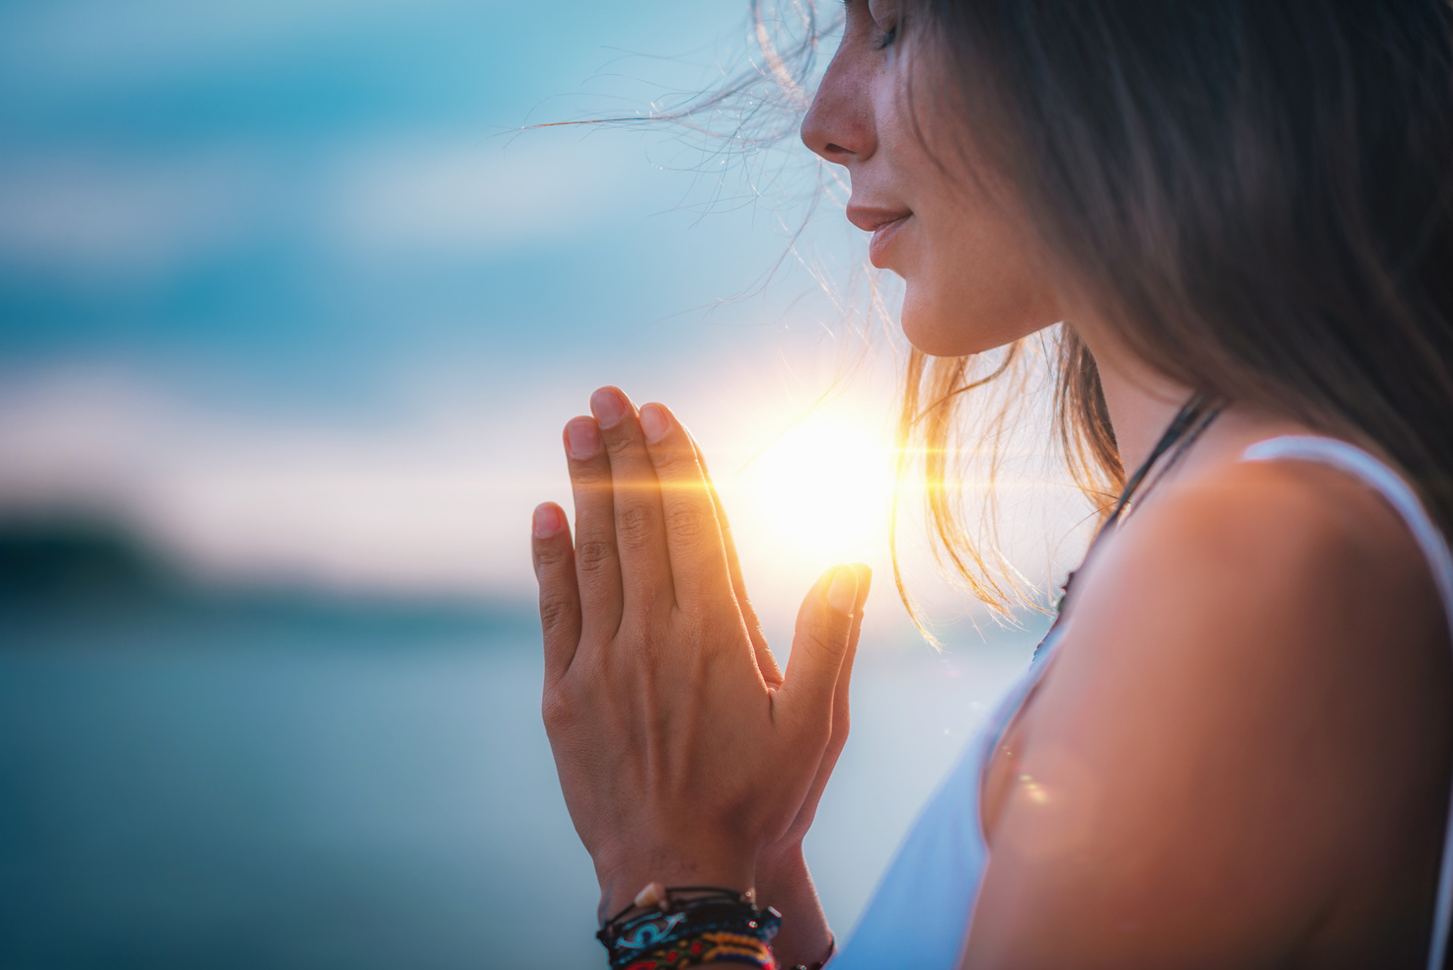
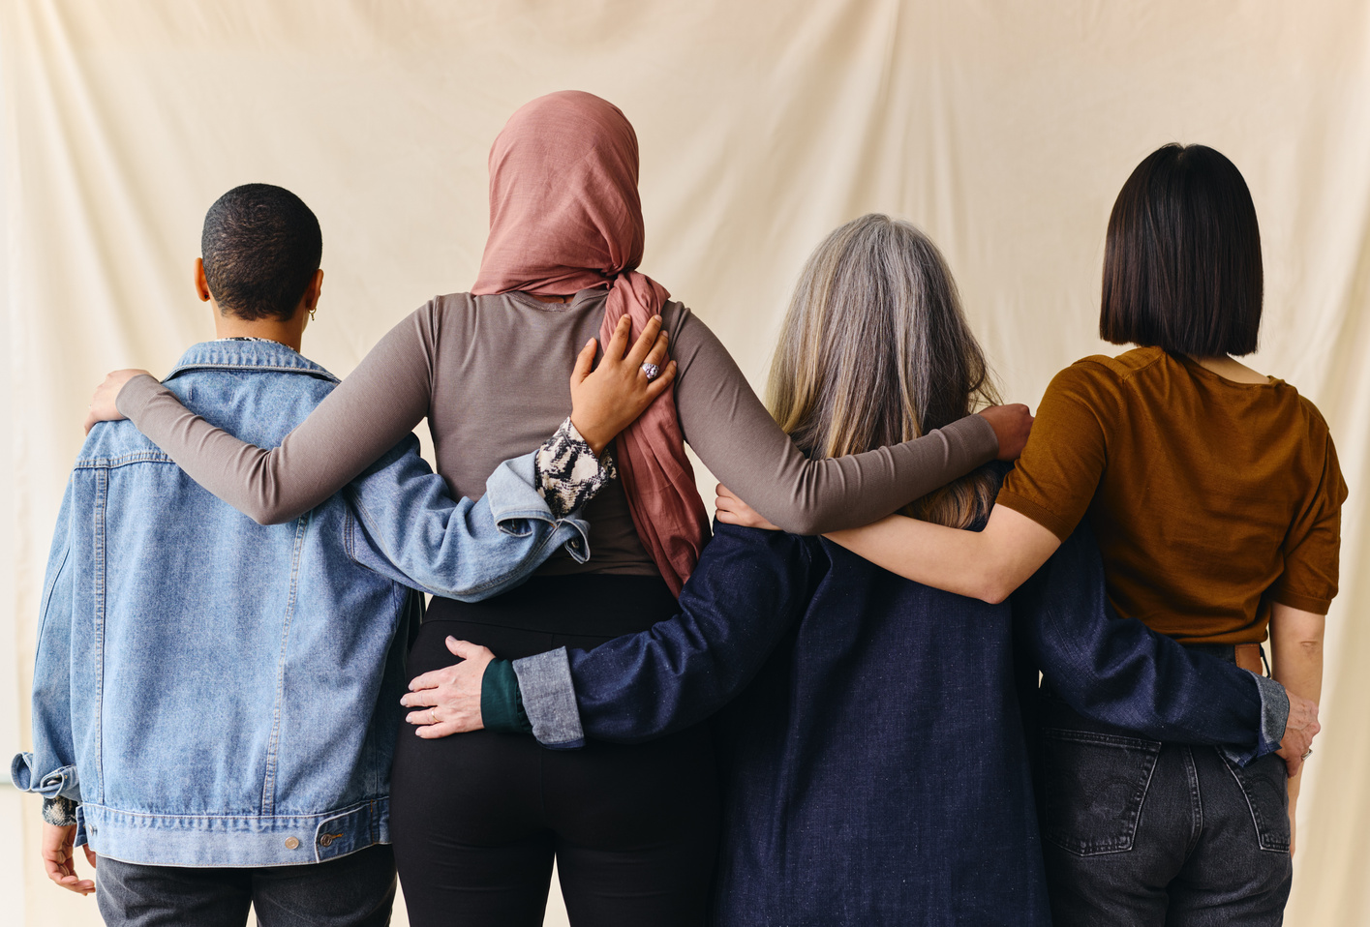
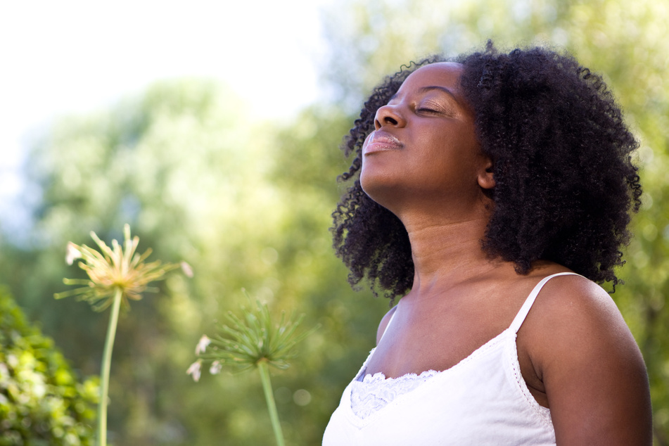

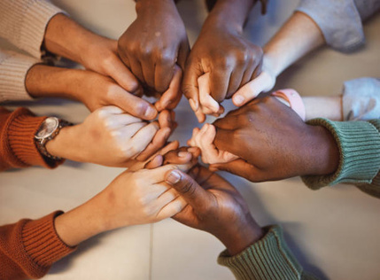
Loving God, We trust in You knowing that with Your guidance, we can work together to create a world of justice, peace, healing, and harmony with creation and with each other. In Your name, we offer this prayer, confident that You hear us and are with us always.
Dios de amor, confiamos en ti sabiendo que, con tu guía, podemos trabajar juntos para crear un mundo de justicia, paz, sanación y armonía con la creación y entre nosotros. En tu nombre, ofrecemos esta oración, seguros de que nos escuchas y estás siempre con nosotros.
Dieu d'amour, nous avons confiance en vous, sachant qu'avec votre aide, nous pouvons travailler ensemble pour créer un monde de justice, de paix, de guérison et d'harmonie avec la création et les uns avec les autres. En votre nom, nous vous adressons cette prière, confiants que vous nous entendez et que vous êtes toujours avec nous.
Deus amoroso, confiamos em Ti, sabendo que, com a Tua orientação, podemos trabalhar juntos para criar um mundo de justiça, paz, cura e harmonia com a criação e uns com os outros. Em seu nome, oferecemos esta oração, confiantes de que nos ouve e está sempre connosco.

Slide 11
Amen
Amén
Amen
Amém

